Slide 1
Рабочая группа по развитию территорий
Приложение 1
к протоколу от 28.03.2016 № 1
заседания Совета Фонда «АТР АЭС»
О содействии развитию и кооперации с предприятиями атомной отрасли субъектов малого и среднего предпринимательства
Для субъектов МСП и
заинтересованных сторон

Slide 2
Развиваемся вместе с предприятиями Росатома
подряды
(слайд № 3)
реализация ваших проектов
(слайд № 5)
участие в новых бизнес-проектах отрасли
(слайд № 4)
инструменты поддержки на территориях
(слайд № 6)
участие в федеральных программах
(слайд № 7)

Slide 3
Подряды
Вы формулируете –
мы помогаем
Вы уже подрядчик предприятий Росатома
Развитие
Добро пожаловать на другие объекты! (тиражирование)
Вы пытались стать подрядчиком предприятий Росатома
Проблема
Помощь в решении
Ваша компетенция «узка»
Потребности
Подбор партнеров
Вы готовы стать подрядчиком
Задачи
Изучайте программу закупок:
http://zakupki.rosatom.ru/Web.aspx?node=gpzz
и дорожную карту
http://www.rosatom.ru/kspao/index.html

Slide 4
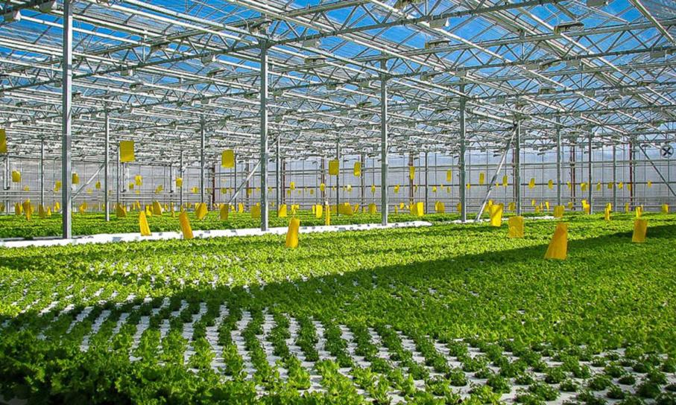
Участие в проектах отрасли по развитию бизнеса на территориях
рыбоводческие, тепличные и предприятия переработки с/х продукции
ядерная медицина
радиационная стерилизация
ядерное опреснение воды
изотопный бизнес
система мониторинга автодорожного покрытия
др. (более 30 направлений).

Slide 5
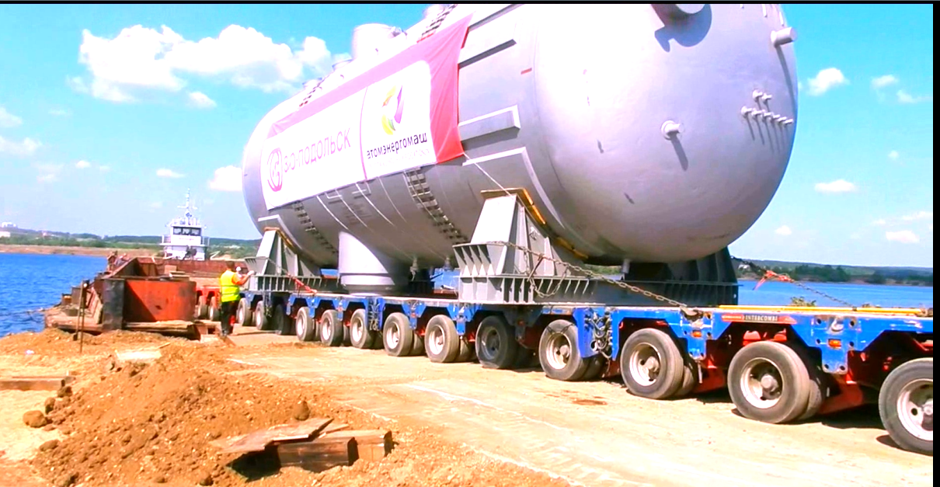
Реализация ваших проектов
Уже сейчас:
Логистическая схема в Серпухове
по крупногабариту для АЭС
Мясокомбинат в Зеленогорске (тиражирование опыта)
Предложите - реализуем вместе!

Slide 6
Инструменты поддержки на территориях
Фонды развития предпринимательства
Примеры при участии АО «ТВЭЛ»:
ЗАТО Зеленогорск – 80 млн руб.
ЗАТО Северск – 50 млн руб.
г. Глазов – 157 млн руб.
ТОР в ЗАТО
2016 г. – решение по 5 территориям
Кластеры
Технопарки

Slide 7
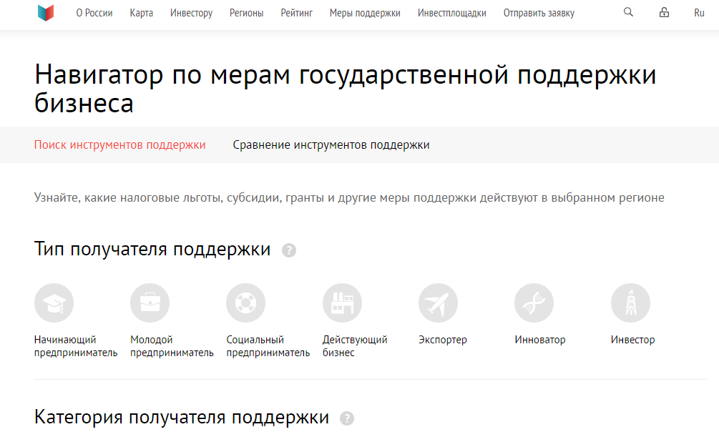
Участие в федеральных программах
Смотрите навигатор «АСИ»
http://www.investinregions.ru/incentives/
Выбирайте. Поможем в прохождении документов.

Slide 8
Ассоциация по содействию развитию и кооперации с предприятиями атомной отрасли субъектов МСП
Для реализации вышеперечисленного создается Ассоциация по содействию развитию и кооперации с предприятиями атомной отрасли субъектов МСП
создание благоприятной среды для ведения бизнеса в территориях присутствия предприятий Росатома, поддержка МСП, повышение самозанятости населения территорий;
в рамках реализации ФЗ-209 от 24.07.2007 содействие созданию инфраструктурных организаций поддержки предпринимательской деятельности в территориях присутствия;
разработка и мониторинг реализации внутрикорпоративныхных программ развития предпринимательства в территориях присутствия;
содействие привлечению мер государственной поддержки для субъектов МСП-контрагентов Росатома;
взаимодействие с общероссийскими предпринимательскими организациями (ТПП РФ, РСПП, Деловая Россия, ОПОРА);
участие в разработке и сопровождении электронной платформы партнерства «МСП - Росатом»;
консалтинг по вопросам сотрудничества МСП с ГК Росатом, в частности, участия в программе закупок;
мониторинг применительной практики Единого отраслевого стандарта закупок Госкорпорации «Росатом» с целью выработки предложений по ее совершенствованию;
способствование коммерциализации инновационных разработок предприятий Росатома силами МСП.

Slide 9
Схема работы Ассоциации
Собираем проекты МСП (анкета)
До ввода ЭПК в ручном режиме сопровождаем проекты, отрабатываем варианты, формулируем общие моменты
Запускаем ЭПК
Готовим распоряжение по ГК о порядке рассмотрения обращений, прошедших нашу экспертизу
Запускаем механизм, отслеживаем и корректируем его работу

Slide 10
Технические задачи по взаимодействию с МСП
1. Доведение информации до представителей МСП на территориях (презентация).
2. Сбор информации о реальных желающих выстроить взаимодействие с отраслью и принять участие в Ассоциации (анкеты участника и кейса).
3. Формирование списка готовых к взаимодействию + заполненные анкеты (передаются ответственным).

Slide 11
Контактная информация
Руководитель рабочей группы Общественного совета Госкорпорации «Росатом» по развитию территорий
Тебин Юрий Борисович
+7 (985) 210-71-82, tebin@yandex.ru
Координатор региональных проектов Общественного совета Госкорпорации «Росатом»,
ответственный за взаимодействие с МСП
Бородулина Валерия Александровна
+7 (926) 232-05-36, v.a.borodulina@mail.ru

